Slide 1
МБДОУ «ДЕТСКИЙ САД №9 «ТАБАРАК» г. ГУДЕРМЕС ГУДЕРМЕССКОГО МУНИЦИПАЛЬНОГО РАЙОНА
В детский сад
с радостью!
Консультация для родителей
Воспитатель
Едилова Линда Вахидовна

Slide 2
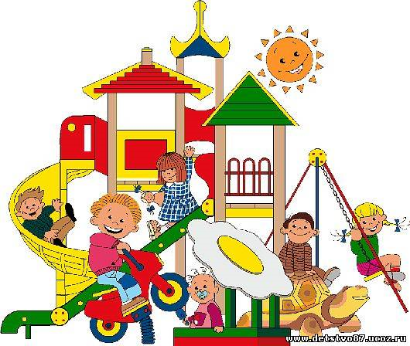
Адаптация-приспособление организма к изменяющимся внешним условиям. (С.И.Ожегов)

Slide 3
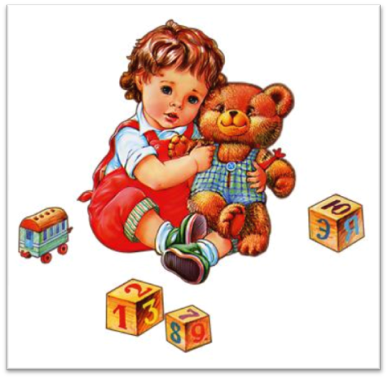
К двум годам жизни у ребенка складывается свой мир, в котором он чувствует себя уверенно и защищенно. Изменение социальных стереотипов нарушает состояние малыша, требует напряжения адаптационных механизмов. Типичной картиной состояния, когда ребенок остается один на один в изменившихся условиях, является его приход в дошкольное учреждение.
(Г.Б.Рогова)

Slide 4
Классификация адаптации
Легкая адаптация
Среднетяжелая
Тяжелая

Slide 5
Проявления периода адаптации
Повышение заболеваемости
Нарушение сна
Снижение аппетита
Поведенческие реакции (капризы, утомляемость, привязанность к взрослым)
Обострение аллергических проявлений

Slide 6
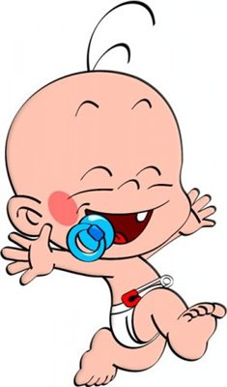
Чтобы адаптация прошла успешно:
Сохранять спокойствие и уверенность в положительном результате
Не затягивать процесс расставания
Постепенно увеличивать время пребывания ребенка в детском саду
Рассказывать ребенку об интересных событиях, которые ждут его в детском саду
Взять с собой любимую игрушку
Одеть ребенка в удобную одежду, иметь запасную
Беседовать и советоваться с педагогами ДОУ
С пониманием относиться к изменениям в поведении ребенка
Соблюдать дома режим дня как в детском саду
Играть дома вместе с детьми

Slide 7
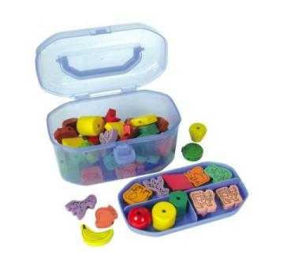
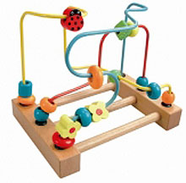
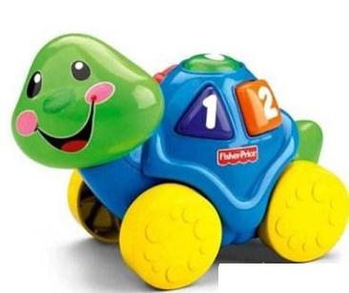
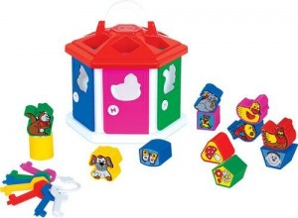
РАЗВИВАЮЩИЕ ИГРУШКИ
ДЛЯ ДЕТЕЙ РАННЕГО ВОЗРАСТА
Дети раннего возраста любят с игрушкой действовать, поэтому она должна разбираться, собираться, изменяться.
шнуровки
логический домик
лабиринт
музыкальная черепаха

Slide 8
Наблюдение за ребенком
Индивидуальный подход к ребенку
Консультации невропатолога
Использование психологических приемов
Выбор индивидуального плана адаптации
Коррекционно-развивающие занятия с психологом
Консультации психолога
Взаимодействие всех специалистов
Психологическое сопровождение детей в период адаптации

Slide 9
Использование приемов релаксации в период адаптации
Обучение релаксации начинается с формирования у детей умения осознавать и ощущать напряжение и расслабление собственных мышц.
Для детей младшего возраста (2-3 года) эффективным приемом релаксации являются колыбельные песни, исполненные без музыкального сопровождения.

Slide 10
В 3-4 года можно уже использовать сказки, рассказанные тихим голосом, в которых текст чередуется с релаксационными установками.

Slide 11
Для Вас, родители
С целью установления взаимодействия с семьей для родителей проводятся индивидуальные консультации специалистов, семинары-тренинги и круглые столы.

Slide 12
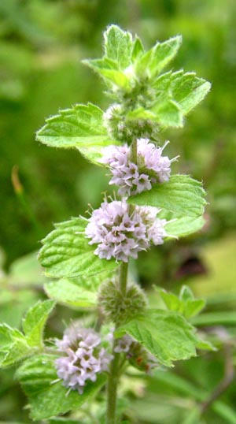
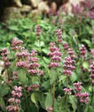
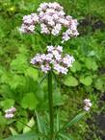
Мята перечная –
оказывает успокаивающее и болеутоляющее действие, расслабляет гладкую мускулатуру, оказывает общетонизирующее и антидепрессивное действие
Мелисса лекарственная –
оказывает седативное, спазмолитическое и противосудорожное действие
Валериана лекарственная – способствует снижению возбудимости, усилению тормозных процессов, обладает спазмолитическим действием
Перечень трав, обладающих седативными свойствами и смягчающих синдром адаптации

Slide 13
Спасибо
за внимание!

